Slide 1



Devenez Risque Manager certifié EBIOS-RM - Aperçu essentiel
30 janvier 2025

Slide 2



NOS INTERVENANTS
JAMAL SAAD
CHAIMAE HAROUCHE
LAMYAE BAKKARI
Directeur des opérations Cyber sécurité et intelligence économique chez OGSBC
Consultante Cyber Sécurité
Modératrice
Assistante Administrative et
Commerciale
1

Slide 3


01
Présentation de OGSBC
1
02
De quoi s’agit-il ?
03
Pourquoi ?
2
04
Le principe général d’EBIOS RM
05
La démarche d’EBIOS RM
06
Les risques d’EBIOS RM
3
07
ANSSI et Club EBIOS
Plan de la présentation
08
Zoom sur les 5 ateliers d’EBIOS RM
4
09
Conclusion
2

Slide 4

Qui sommes-nous ?
OGSBC est un cabinet de Conseil, d’Audit en cyber sécurité, délivre des services de gestion des infrastructures et de sécurité de l’information.
Délivre des services de Protection des Entreprises et d’Intelligence Economique.
Délivre des formations en Cyber sécurité auprès des professionnels de SI.
3

Slide 5





Ce que nous vous offrons
CENTRE DE FORMATION AGRÉE
AUDIT ET CERTIFICATION
CONSEIL ET ANALYSE DES RISQUES CYBER
Protection des Entreprises & Intelligence Economique
Des formations de très haut niveau avec des certifications délivrées par des organismes reconnus.
Audit de vos systèmes existants pour identifier les failles de sécurité et obtenir des certifications de sécurité.
Un accompagnement personnalisé pour vous aider à évaluer et à gérer vos risques cyber.
Des solutions sur mesure pour protéger vos données sensibles et votre réputation.
4

Slide 6





CENTRE DE FORMATION AGRÉE
Nous offrons plusieurs formations en collaboration avec des organismes internationaux.
5

Slide 7
Nos formations certifiantes de PECB
  ISO/CEI 27005 Risk Manager
  EBIOS Risk Manager
  ISO/IEC 27001 Lead Implementer
  ISO/CEI 27001 Lead Auditor
  Certified Data Protection Officer
  ISO/IEC 27701 Lead Implementer
  ISO/IEC 27035 Lead Incident Manager
  Lead Cloud Security Manager
  Lead Cybersecurity Manager
6

Slide 8
Nos formations certifiantes EC-COUNCIL
Certified Chief Information Security Officer
EC-Council Certified DevSecOps Engineer
Certified Ethical Hacker
Certified Cloud Security Engineer
Certified Network Defender
Certified Cloud Security Engineer
Certified Penetration Testing Professional
Certified Blockchain Professional
Certified Threat Intelligence Analyst
Certified SOC Analyst
Certified Cybersecurity Technician
Web Application Hacking and Security
8

Slide 9
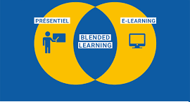


EN PRÉSENTIEL
SELF-STUDY
Mode de formations
HYBRIDE
TÉLÉCHARGER NOTRE CATALOGUE DE FORMATIONS [ICI]
7

Slide 10



Nos formations en ligne
9

Slide 11








Nous ont fait Confiance
10

Slide 12

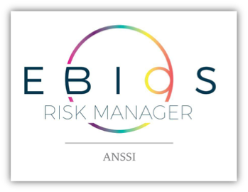
De quoi s’agit-il ?
« EBIOS Risk Manager (EBIOS RM) est la méthode d’appréciation et de traitement des risques numériques publiée par l’Agence nationale de la sécurité́ et des systèmes d’information (ANSSI) avec le soutien du Club EBIOS. »
11

Slide 13
Pourquoi ?
Gérer les risques ?
EBIOS RM ?
  Apport de confiance (dirigeants, employés, clients, partenaires)
  Une sécurité adaptée au contexte et aux risques
  Pas de dépenses inutiles
  Conformité aux obligations légales (RGS, NIS, RGPD, etc.)
  Cohérence avec les normes internationales (ISO 27001, 31000, 27005, etc.)
  Une méthode participative
  Une approche managériale
  Une compréhension et une responsabilité des risques numériques partagée entre décideurs et acteurs opérationnels
  Un focus sur ce qui relève réellement de la gestion des risques le reste relevant de la conformité
  Une recherche d’efficacité plutôt que d’exhaustivité
  La prise en compte de l’écosystème
12

Slide 14
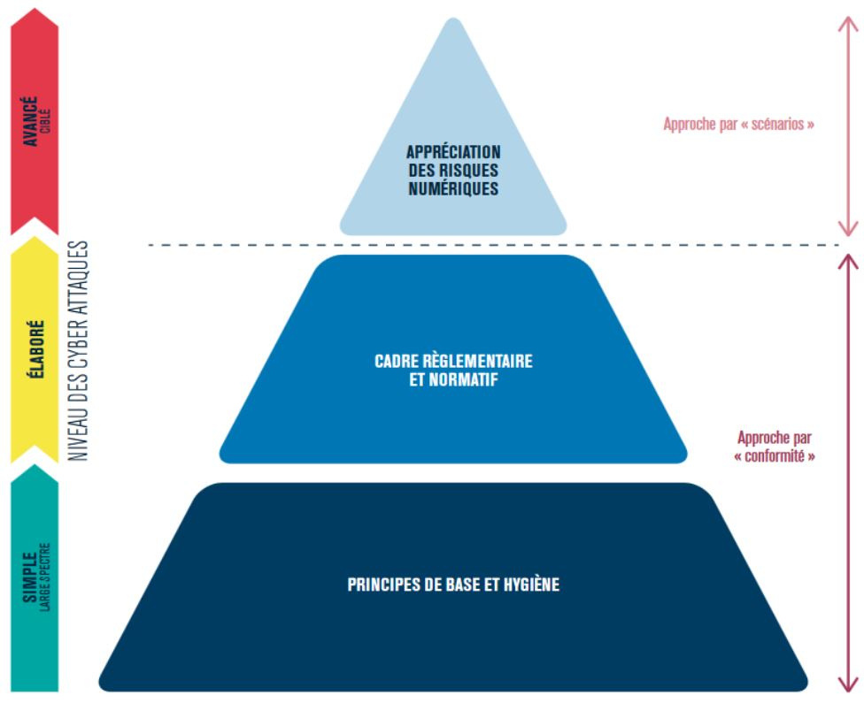
Le principe général d’EBIOS RM
D’abord l’hygiène, ensuite les risques
33
2. On gère les risques liés aux menaces particulièrement ciblées ou sophistiquées
1. Un socle solide : on applique les mesures de base et obligatoires
13

Slide 15
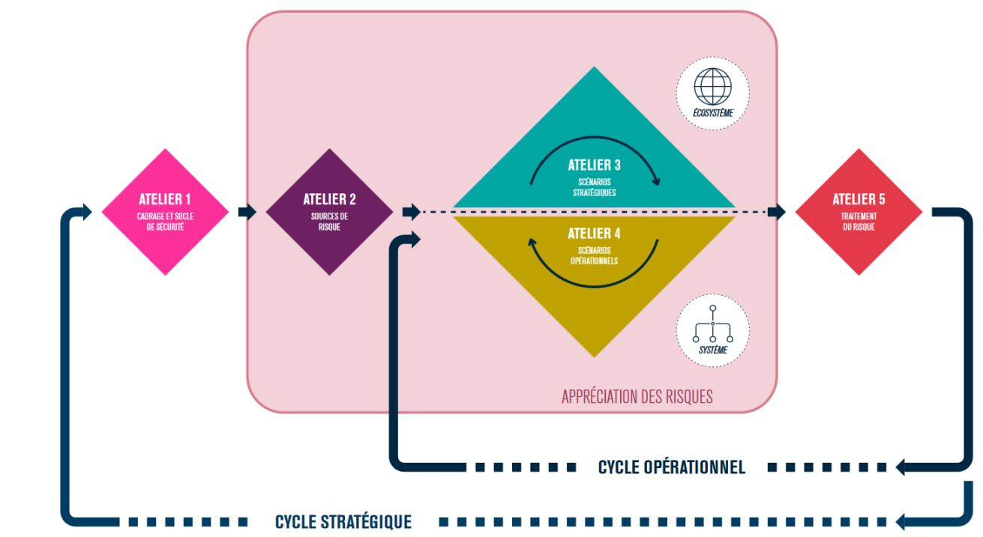
La démarche d’EBIOS RM
5 ateliers collaboratifs et itératifs
14

Slide 16
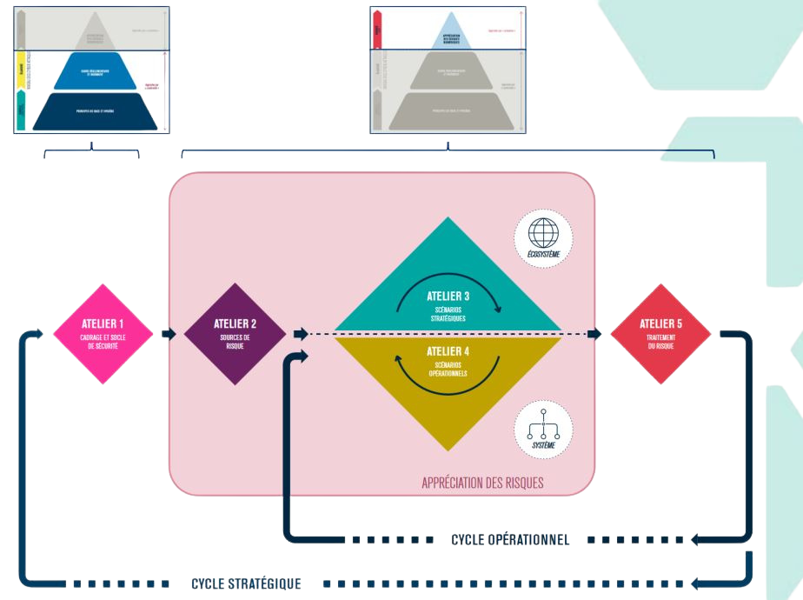
La démarche d’EBIOS RM
5 ateliers collaboratifs et itératifs
15

Slide 17
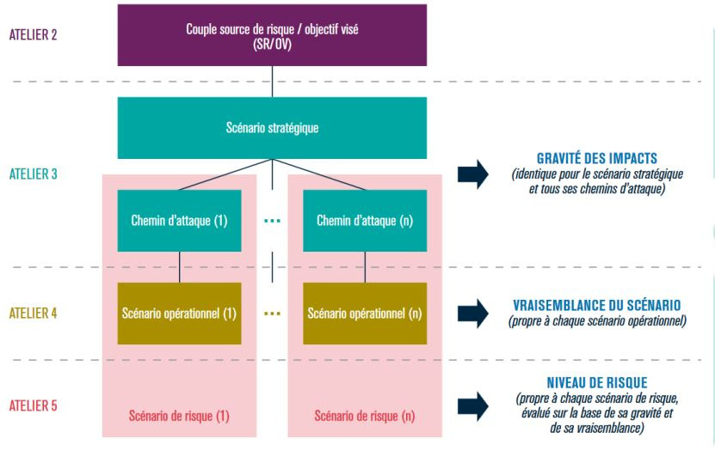
Les risques d’EBIOS RM
Un raffinement successif
« Une approche de management du risque qui part du plus haut niveau (grandes missions de l’objet étudié) pour s’intéresser progressivement aux éléments métier et techniques, en étudiant les chemins d’attaque possibles »
16

Slide 18


ANSSI et Club EBIOS
Qui fait quoi ?
Le rôle de l’ANSSI
Le rôle du Club
. Publier la méthode EBIOS RM
https://www.ssi.gouv.fr/administration/manage ment-du-risque/la-methode-ebios-risk-manager/
  Fédérer la communauté
  Créer et diffuser l’outillage : bases de connaissances, techniques, études de cas, etc.
  Partager des expériences et harmoniser les pratiques
  Agréer les certificateurs
  Animer le Cercle des formateurs
  Promouvoir la gestion des risques
Labelliser des outils logiciels
https://www.ssi.gouv.fr/actualite/un-label-ebios- risk-manager-pour-les-solutions-qui- accompagneront-la-nouvelle-methode-de- management-des-risques-numeriques/
Des réunions pour échanger
Des GT et un forum pour construire
Un site pour diffuser les outils
Les réseaux sociaux pour promouvoir
Former les administrations
https://www.ssi.gouv.fr/administration/formatio ns/
17

Slide 19
Zooms sur les 5 ateliers d’EBIOS RM
18

Slide 20

EBIOS RM – Atelier 1
Cadrage et socle de sécurité
1. Définir le cadre de l’étude
  Objectif de l’étude, participants et rôles, calendrier, cycles prévus
2. Définir le périmètre métier et technique de l’objet étudié
  Missions, 5-10 valeurs métiers (ex : R&D), 1-3 biens supports par valeur métier
3. Identifier les événements redoutés (principaux, parlants) et évaluer leur niveau de gravité
  Impacts potentiels des atteintes à la sécurité (disponibilité, intégrité et confidentialité des valeurs métiers) sur l’organisme gravité
  Ex. (R&D d’une société de biotechnologies fabriquant des vaccins) : fuite des informations d’études et recherches de l’entreprise Impacts sur la gouvernance de l’organisme et financiers. Gravité importante
4. Déterminer le socle de sécurité (applicable au périmètre)
  Référentiels applicables (réglementation, normes, PSSI, etc.), état de mise en œuvre et justifications (cf. concept de déclaration d’applicabilité)
19
  On peut s’interroger sur la poursuite de l’étude selon le résultat

Slide 21
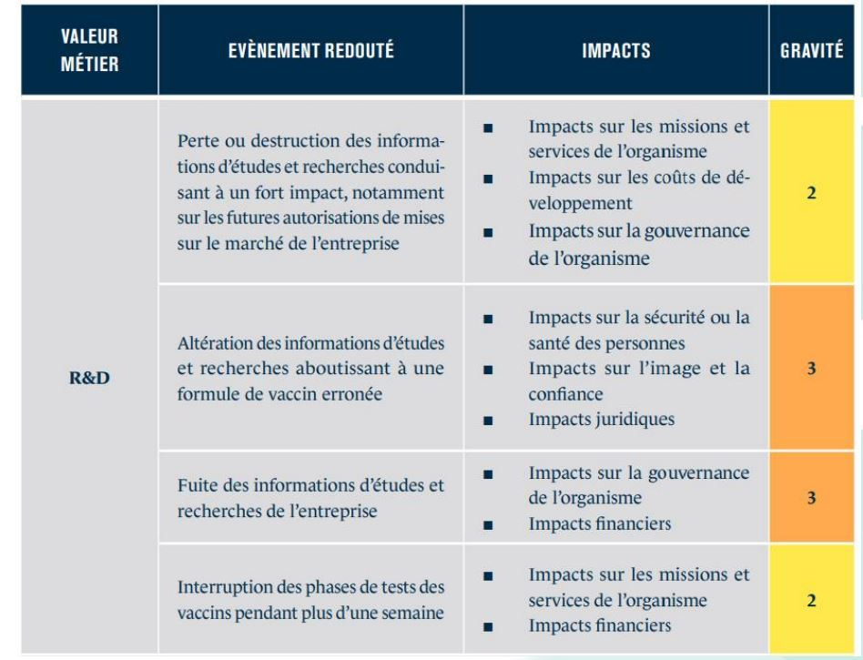
Événements redoutés
Exemples
20

Slide 22
EBIOS RM – Atelier 2
Sources de risques
1. Identifier les sources de risques et les objectifs visés
  Principales sources de risques dans l’objet de l’étude ou son écosystème (humaines et agissant intentionnellement uniquement) et objectifs visés (sur l’objet de l’étude ou intermédiaire)
  Ex : un concurrent vole des travaux de recherche en vue d’obtenir un avantage concurrentiel
2. Évaluer les couples sources de risques / objectifs visés
  Motivation, ressources, activité (dans l’écosystème) niveau de pertinence
  Ex : pertinence élevée car motivations, ressources et activité importantes
3. Sélectionner les couples sources de risques / objectifs visés jugés prioritaires pour poursuivre l’analyse
  3-6 couples les plus pertinents et les plus différents
21

Slide 23
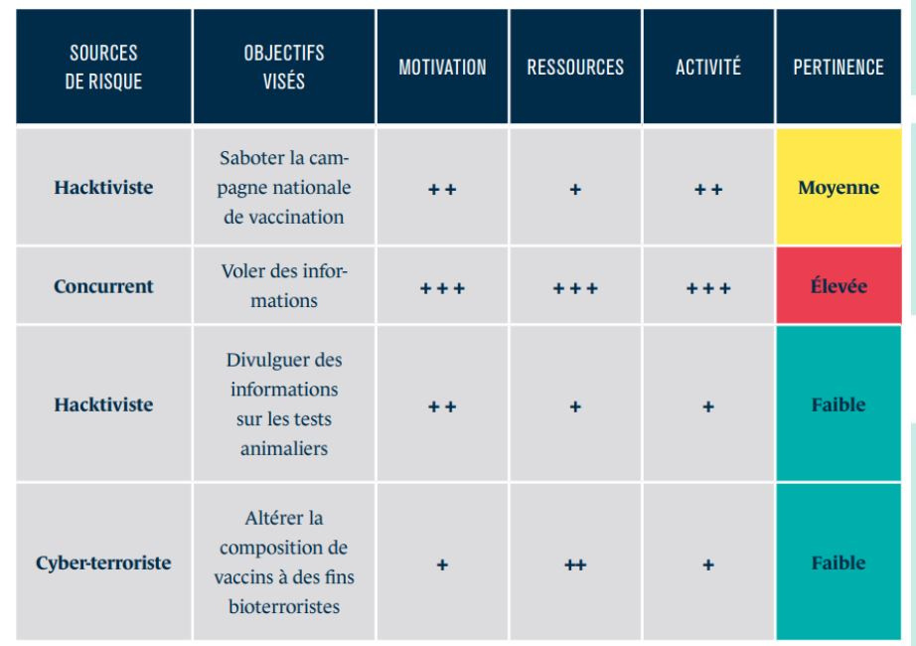
Couples SR / OV
Exemples
22

Slide 24
EBIOS RM – Atelier 3
Scénarios stratégiques
1. Construire la cartographie de menace numérique de l’écosystème et sélectionner les parties prenantes critiques
  Principales parties prenantes (clients, partenaires, prestataires, etc. susceptibles de constituer un vecteur d’attaque), caractéristiques (ex : niveau de menace, d’exposition et de fiabilité cyber)
Estimation de l’exposition (dépendance et pénétration) et de la fiabilité cyber (maturité et confiance) de chaque partie prenante
  Ex : un prestataire constituant une menace importante, exposé et peu fiable se situera dans la « zone de danger » et sera donc critique
2. Élaborer des scénarios stratégiques
  1-3 chemins d’attaque par couple sources de risques (SR) / objectifs visés (OV)
  Faire le lien entre événements redoutés et couples SR/OV, déterminer la gravité
  Ex : un concurrent vole des travaux de recherche en créant un canal d’exfiltration de données portant directement sur le système d’information de la R&D (gravité importante)
3. Définir des mesures de sécurité sur l’écosystème
  Ex : renforcer la protection des données de R&D (chiffrement, cloisonnement du réseau R&D, etc.)
23

Slide 25
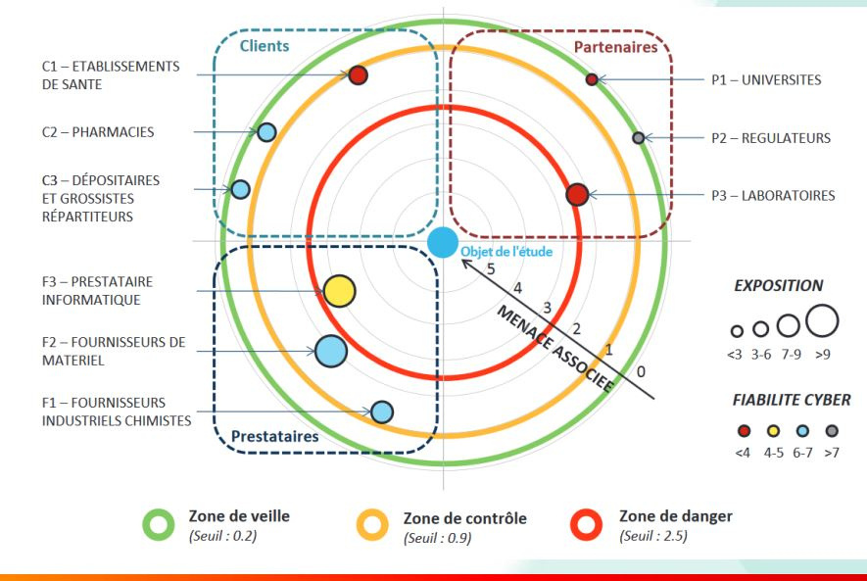
Cartographie de la menace
Exemple
24

Slide 26
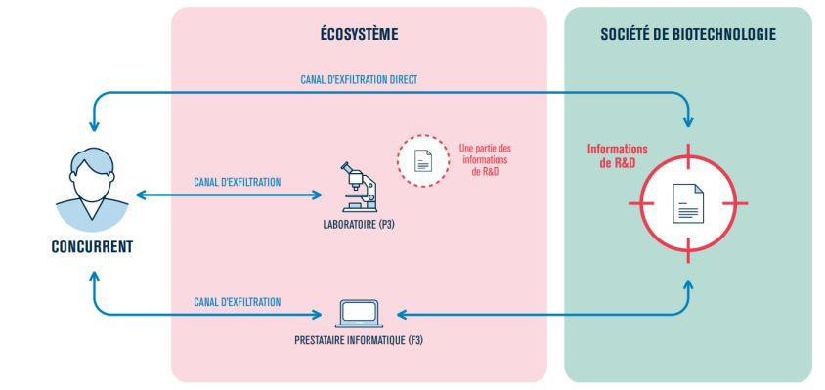
Scénarios stratégiques
Exemple
25

Slide 27

EBIOS RM – Atelier 4
Scénarios opérationnels
  Élaborer les scénarios opérationnels
▪ maginer scénarios pratiques possibles pour chaque chemin d’attaque de chaque scénario stratégique
  Ex : connaître, rentrer, trouver et exploiter (voir schéma de la diapositive suivante)
  Évaluer leur vraisemblance
  = max des vraisemblances des différents modes opératoires
Attention à bien tenir compte des mesures existantes, et notamment du socle d’hygiène et de réglementation
26

Slide 28
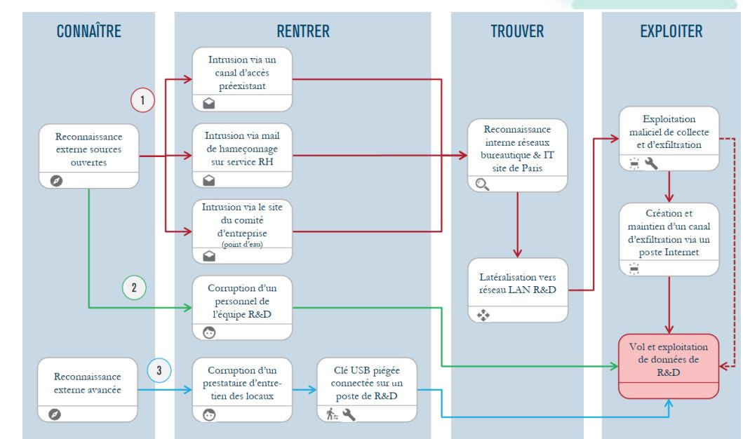
Scénarios opérationnels
Exemples
27

Slide 29
EBIOS RM – Atelier 5
Traitement du risque
  Réaliser la synthèse des scénarios de risques
  Les représenter de manière visuelle (cartographie des risques selon leurs gravité et vraisemblance, avec des libellés explicites
  Conseil : un risque par couple SR/OV
  Ex : un concurrent vole des informations de R&D en exfiltrant celles détenues par le laboratoire → grave et très vraisemblable
  Définir la stratégie de traitement et les mesures de sécurité
  Positionnement face à la cartographie
  Ex : le niveau du risque est jugé tant inacceptable, des mesures doivent impérativement être prises à court terme, ou l’activité devra être arrêtée
  Faire un plan d’action pour ajouter ou renforcer des mesures
  Ex : clause de garantie d’un niveau de sécurité, signalement des incidents, audit, amélioration de la protection des données, etc.
28

Slide 30
EBIOS RM – Atelier 5
Traitement du risque
  Évaluer et documenter les risques résiduels
  Comparer l’avancement de la réduction du niveau des risques grâce à la mise en œuvre progressive des mesures au niveau initial et faire décider en fonction
  Mettre en place le cadre de suivi des risques
  Élaborer des indicateurs, améliorer la gouvernance, gérer les cycles
  Ex : comité de pilotage se réunissant tous les 6 mois
29

Slide 31
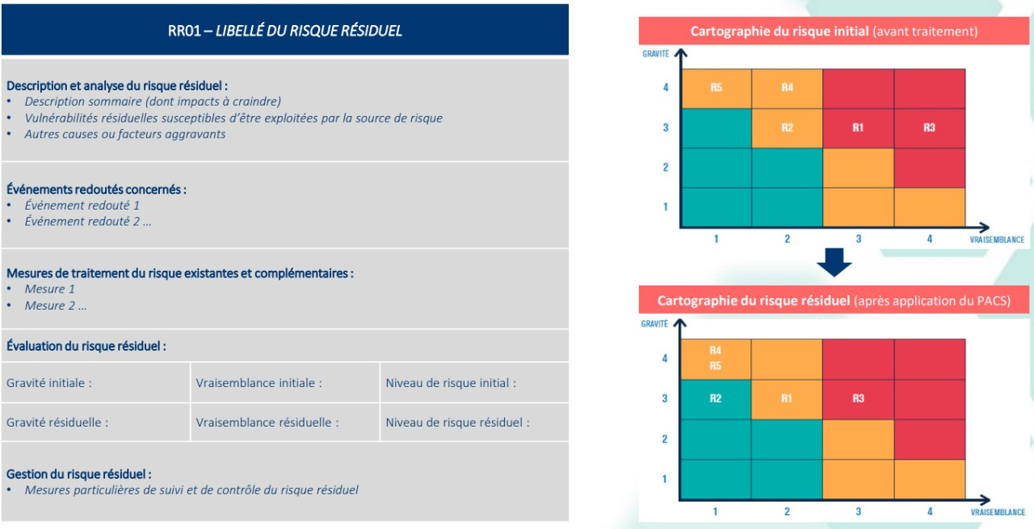
Risques résiduels
Exemple
30

Slide 32
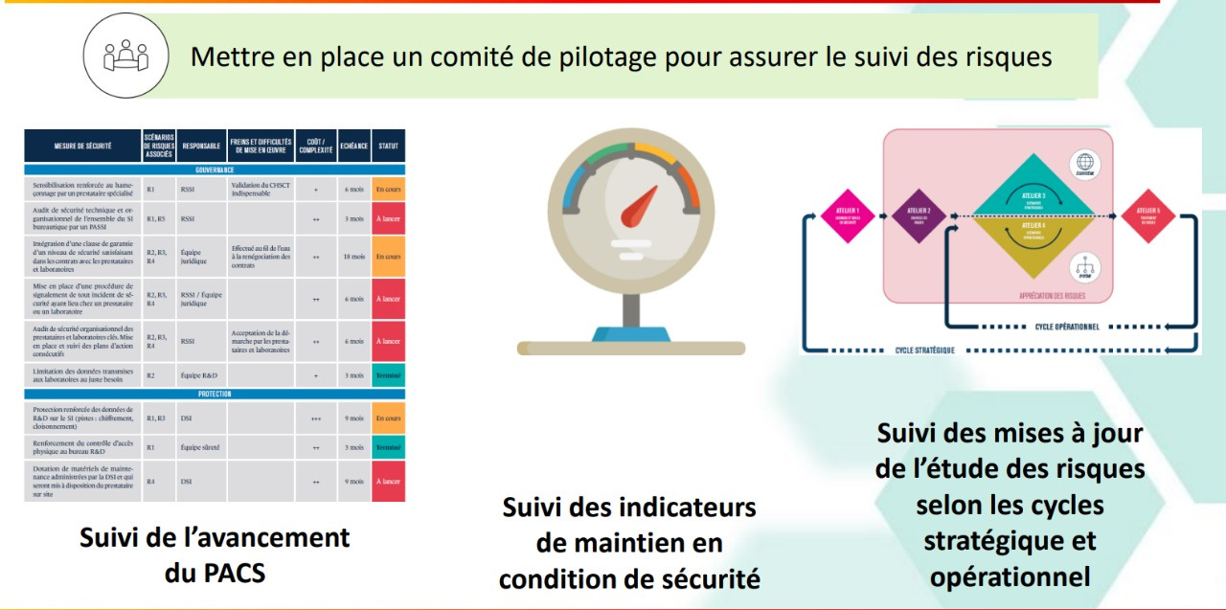
Cadre de suivi des risque
Exemple
31

Slide 33
Conclusion
  EBIOS est toujours aussi flexible
C’est une véritable boîte à outils permettant de traiter tous les risques de n’importe quel secteur
  La dernière version est encore plus pragmatique
  Elle va à l’essentiel : elle traite ce qui est le plus critique en approfondissant l’écosystème et les sources de risques
  Un véritable outil de risk management
  L’implication des décideurs et des métiers est cruciale, et ses résultats les aident réellement à gérer les risques
  Requiert une certaine expertise
  Il faut « penser risques » et les concepts s’éloignent des habitudes, mais il faut adopter l’esprit et adapter au besoin
  Les principaux enjeux aujourd’hui
  Développer les outils
32
  Développer les compétences

Slide 34


Slide 35







Contact Us
Call us
+212.7.08.08.08.82
+212.7.08.07.08.87
Email
contact@ogsbc.ma
Site Web
www.ogsbc.ma

Slide 36
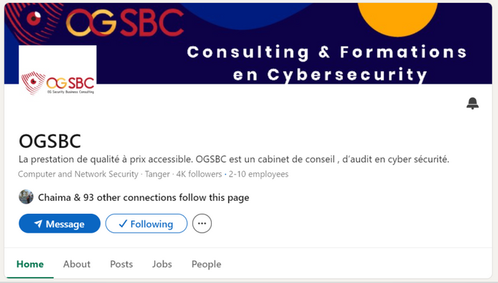
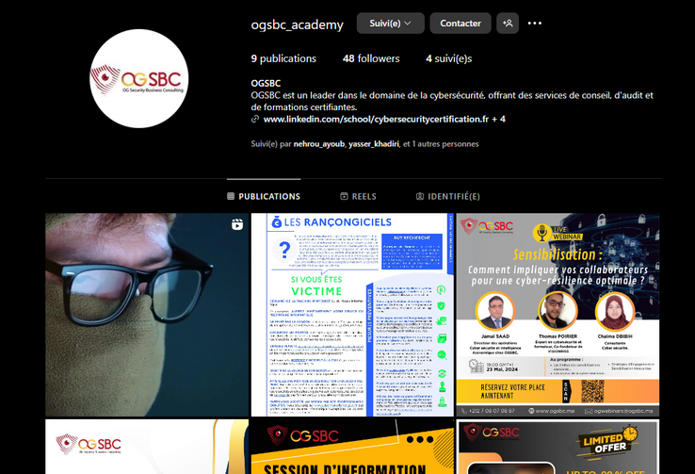
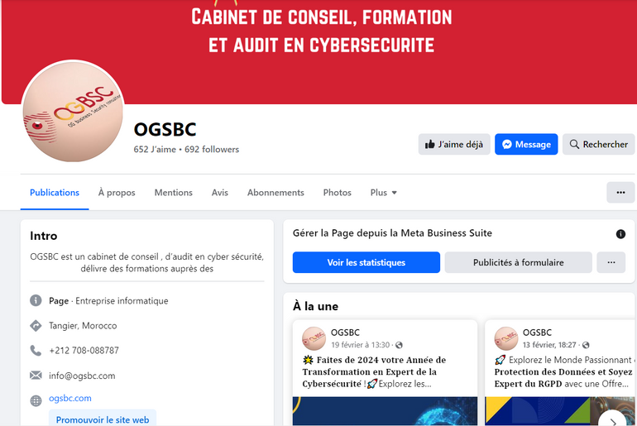
Suivez-nous sur nos réseaux sociaux
Linkedin
Instagram
Facebook

